Slide 1
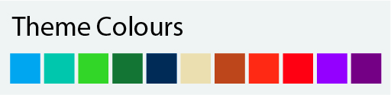
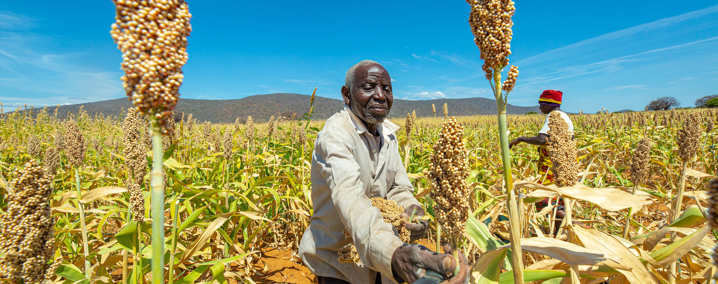

Stratégie de ciblage – Points de décision
Présentation au Groupe de Travail Technique du [bureau de pays]
© WFP/Gabriela Vivacqua
Date

Slide 2
Note: possibilité de changer les couleurs pour n'importe quelles couleurs du WFP (voir à gauche de la diapositive). Le lien photo présélectionné se trouve à la diapositive 1. L’ordre du jour à droite est une table.
01 | Structure de la stratégie de ciblage
02 | Décision 1 : [Insérer]
03 | Décision 2 : [Insérer]
04 | …
05 | Prochaines étapes et questions-réponses
©WFP/Rein Skullerud

Slide 3
Note: possibilité de changer les couleurs pour n'importe quelles couleurs du WFP (voir à gauche de la diapositive)
Structure de la stratégie de ciblage

Slide 4
Note: possibilité de changer les couleurs pour n'importe quelles couleurs du WFP (voir à gauche de la diapositive)
Contenu de la stratégie de ciblage
Contexte et aperçu du CSP
Dans quel contexte les programmes du WFP sont-ils mis en œuvre ?
Objectifs programmatiques
Quel cadre de vulnérabilité chaque programme utilise-t-il ?
Partnerships
Comment les programmes des partenaires interagissent-ils avec ceux du WFP ?
Le ciblage peut-il s’appuyer sur des synergies dans les cadres de vulnérabilité ?
Mécanismes de coordination
Quel mécanisme de coordination (interne/externe) sera utilisé pour s’assurer que les décisions sont en accord avec la stratégie ?
Étape 1 : Analyse des besoins et du contexte (haut niveau)
Quelles données seront utilisées pour concevoir et mettre à jour le ciblage ?
Étape 2 : Conception du ciblage (haut niveau)
Quelle méthode de ciblage semble la plus appropriée (par programme/activité) ?
Comment allons-nous engager les communautés pour la conception ?
Étape 3 : Mise en œuvre (haut niveau)
Comment allons-nous enregistrer et vérifier les bénéficiaires de nos programmes ?
Comment allons-nous nous engager auprès des communautés (MPR, appels) ?
Étape 4 : Surveillance (haut niveau)
Comment allons-nous surveiller les erreurs de ciblage et les risques de ciblage ?
Ciblage de la gestion des risques
Quelles sont les parties prenantes intéressées par nos décisions de ciblage ?
Quels sont les risques liés aux approches de ciblage proposées ?
Feuille de route de l’assurance ciblage
Quelles améliorations devront être intégrées à notre ciblage actuel ?

Slide 5
Note: possibilité de changer les couleurs pour n'importe quelles couleurs du WFP (voir à gauche de la diapositive)
Décision #1 : [Insérer]

Slide 6
Note: possibilité de changer les couleurs pour n'importe quelles couleurs du WFP (voir à gauche de la diapositive)
Prochaines étapes et questions-réponses

Slide 7
Prochaines étapes
 | Mois |  |  |  |  |  |  |  |  |  |  |  |  |  |  |  |  |  |  |  | Mois
 | Jour | Jour | Jour | Jour | Jour | Jour | Jour | Jour | Jour | Jour | Jour | Jour | Jour | Jour | Jour | Jour | Jour | Jour | Jour | Jour | Jour | Jour | Jour | Jour | Jour
Stratégie de ciblage
1. Revue documentaire
2. Gestion des entretiens sur les objectifs
3. Entretien avec les responsables des activités et des effets stratégiques
4. Visites sur le terrain
5. Entretien d’experts transversaux
6. Présentation des priorités/lacunes au TWG
7. Projet de cadre intégré pour le ciblage
8. Présentation du cadre au TWG
9. Consultations avec des parties prenantes externes
10. Élaboration de la stratégie de ciblage
11. Première critique par le TWG
12. Revue de la stratégie de ciblage
13. Présentation des questions ouvertes au TWG
14. Revue de la stratégie de ciblage
15. Approbation et diffusion

Slide 8
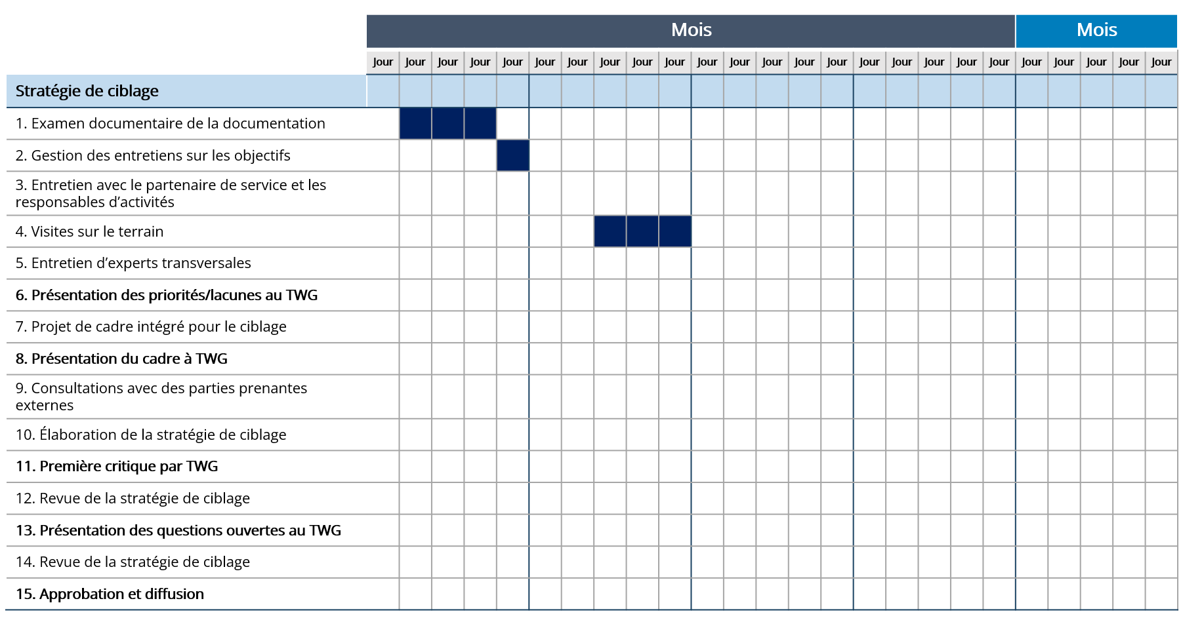
Comment mettre à jour les prochaines étapes
→ Identifiez quelqu’un qui suivra l’avancement et les suivis
→ 2 à 3 mois peuvent être nécessaires pour suivre toutes les étapes
Ajoutez des mois, des jours et coloriez les cases appropriées pour créer un diagramme de Gantt
Les étapes peuvent être adaptées au contexte du CO

Slide 9
Note: possibilité de changer les couleurs pour n'importe quelles couleurs du WFP (voir à gauche de la diapositive)
Merci !

